Slide 1

小数与单位换算(2)
R·四年级下册

Slide 2

一、激活经验，引出新课
低级单位名数改成高级单位名数，要除以进率。
填一填。
3m62cm = ( )m
5元7角3分 = ( )元
8km60m = ( )km
2800dm² = ( )m²
3.62
5.73
8.06
28

Slide 3
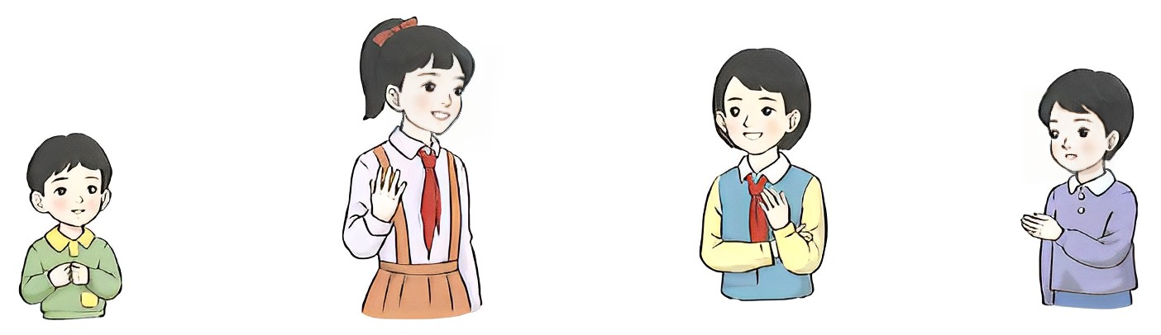

二、探索交流，解决问题
按照身高从高到低给下面的小朋友排序。
80cm
1m45cm
1.32m
0.95m
把上面的数据改成用“厘米”作单位的数据。
0.95m=______cm

Slide 4
0.95m＝______cm
0.95m=9dm+5cm
=90cm+5cm
=95cm
高级单位名数怎样改写成低级单位名数呢？
想一想还可以怎么做？

Slide 5
0.95m＝______cm
95
0.95×100，可以直接把0.95的小数点向右移两位。
1m=100cm
0.95m=( 0.95 × 100 )cm
=95cm
高级单位的名数×进率＝低级单位的名数

Slide 6
想一想：
1.32m=______cm
1×100=
100cm
1.32m
=1m+32cm
= cm +32cm
100
=132cm

Slide 7
80cm
1m45cm
1.32m
0.95m
132cm
95cm
1m45cm＞1.32m＞0.95m＞80cm

Slide 8
三、实际应用，提高能力
0.3kg＝( )g 3.7t＝( )kg
2.63km＝( )m 0.86m²＝( )dm²
1.
300
3700
2630
86
【选自教材P47 做一做 第1题】

Slide 9
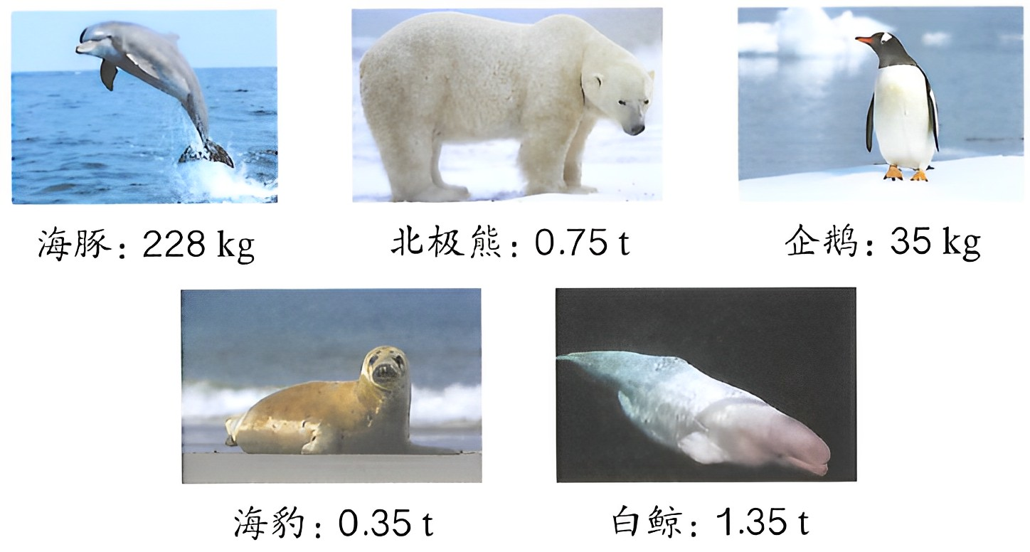
【选自教材P47 做一做 第2题】
2.
228kg＝0.228t
35kg＝0.035t
（1）你能把它们按照体重由重到轻排序吗？
1.35t＞0.75t＞0.35t＞228kg＞35kg

Slide 10
【选自教材P47 做一做 第2题】
2.
1.35t=1350kg
（2）你还能提出其他数学问题并解答吗？
（答案不唯一）一头白鲸重多少千克？

Slide 11
3. 1.09m＝( )mm 2.56t＝( )kg
2.3kg＝( )g 4.6m＝( )dm
2.95元=( )元( )角( )分
1090
2560
2300
46
2
9
5
【选自教材P48 练习十二 第2题】

Slide 12
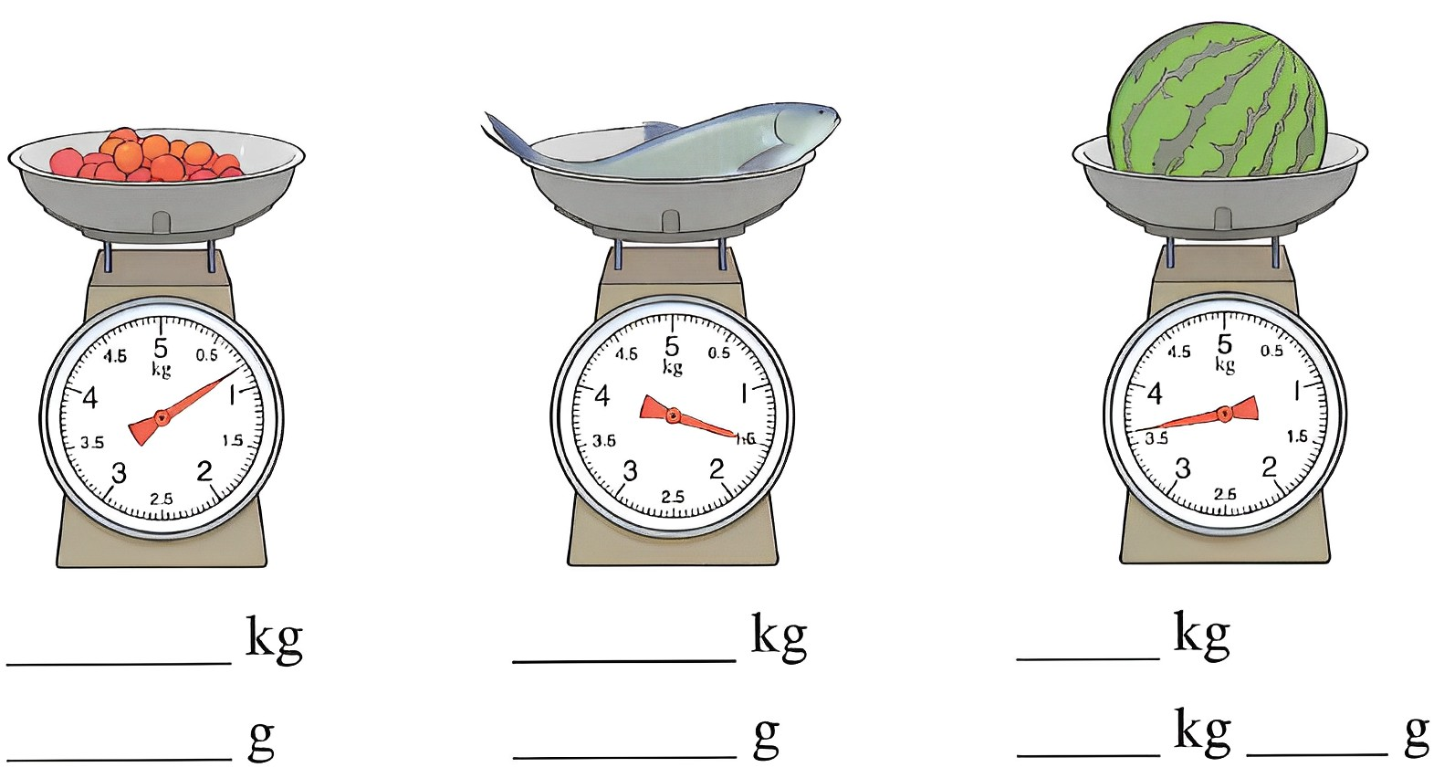
【选自教材P48 练习十二 第3题】
4.
0.8
1.5
3.6
800
1500
3
600

Slide 13
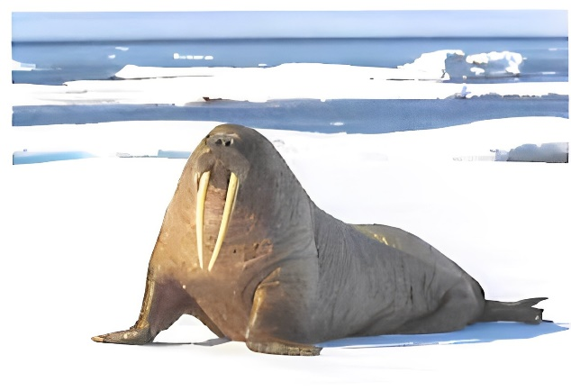
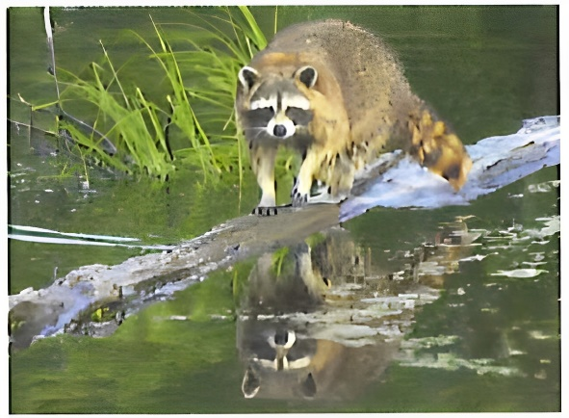
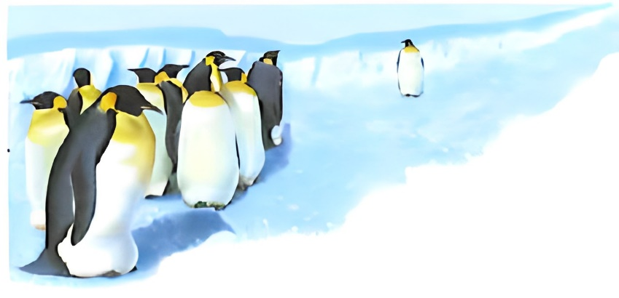
【选自教材P48 练习十二 第4题】
5.
1.98
7500
海象体重：1980kg=____t
浣熊体重：7.5kg=_____g
1.2
帝企鹅身高：120cm=____m

Slide 14
6.在○里填上“＞”“＜”或“＝”。
<
=
3.61m○362cm
284g○0.284kg
<
>
1480m○1.5km
532cm○5.3m
【选自教材P48 练习十二 第5题】

Slide 15
7.按照要求改写数据。
【选自教材P49 练习十二 第8题】
（1）“奋斗者”号全海深载人潜水器下潜深度达到了10909m。（用千米作单位）
（2）嫦娥五号探测器总重8.2t。（用千克作单位）
10909m=10.909km
8.2t=8200kg

Slide 16
7.按照要求改写数据。
【选自教材P49 练习十二 第8题】
（3）马拉松比赛全程是42km195m。（用千米作单位）
（4）一艘轮船重2150000kg。（用吨作单位）
42km195m=42.195km
2150000kg=2150t

Slide 17
四、课堂小结，总结提升
×进率
低级单位 高级单位
÷进率
名数改写的关键是判断改写的“方向”和 “进率”,进而确定乘或除以多少。

